Slide 1
Kelompok 5
Anggita Intan F.
Alifia Syalsabila
Fajar Restu I.
Muhammad Azra S.
Muhammad Randi N.

Slide 2
TOPIK: ANALISIS CRYPTOCURRENCY
Cryptocurrency adalah mata uang digital yang
menggantungkan keamanannya dengan kriptografi (bersifat rahasia).
Dalam proyek ini, kami hanya akan berfokus kepada
Bitcoin dan cryptocurrency terbesar pada saat ini.

Slide 3
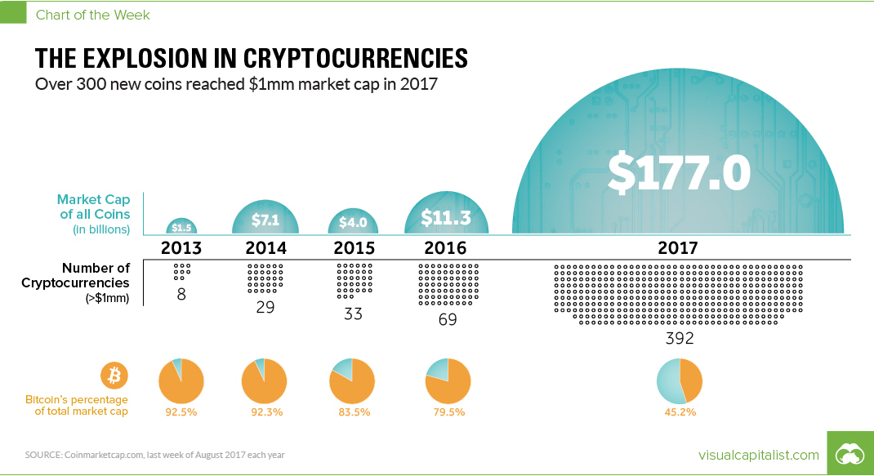

Slide 4
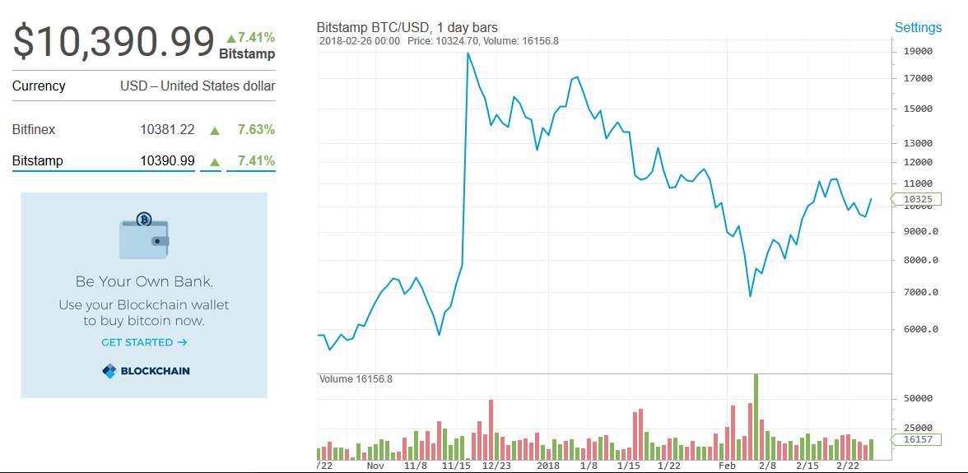

Slide 5
FITUR
Pada aplikasi yang akan kami buat terdapat beberapa fitur diantaranya adalah :
Seputar(informasi singkat) cryptocurrency.
Sistem pembanding antara cryptocurrency satu dan lainnya.
Informasi mengenai transaksi dan trading cryptocurrency
Recommender Trading.
Dampak terhadap pasar hardware (karena penggunaan hardware untuk melakukan Mining).

Slide 6
RENCANA SAMPAI DENGAN UTS
MENDALAMI PENGGUNAAN WEB CRAWLER
MEMPELAJARI DATA PADA STATISTIK CRYPTOCURRENCY
MENGUMPULKAN DAN MENGOLAH DATA TENTANG BITCOIN

